Slide 1
臨地実務実習Ⅱ
株式会社 KT Partners
スレッドアプリ開発最終報告会
2025年 9月29日～11月10日
東京国際工科専門職大学
工科学部 情報工学科 AI戦略コース 3年
坂井壱謙

Slide 2
01
02
03
04
05
06
07
08
09
背景と目的
開発概要
システム設計・構成
実装画面・デモ紹介
工夫点・改善点
テストと検証
結果と考察
まとめ
質疑応答・APPENDIX
目 次

Slide 3


背景と目的
開発概要
設計・構成
実装画面・デモ
工夫・改善点
テスト・検証
結果・考察
まとめ
APPENDIX
01
背景と目的
臨地実務実習Ⅱ
テーマ：「製品、業務内容、ビジネスプロセスなどの問題点の発見や課題の理解」(シラバスより)
KT Partnersでプログラミングでの開発経験を通し、WEBシステム開発の基本・プロセスを学ぶ
構造理解のためのWEBアプリ開発
WEBアプリ基本構造やサーバサイド処理の構造を理解する
フロントエンド動作だけでなくPHP, JavaScriptでのAPI実装で、非同期処理を行う
実際の開発フローやツールを経験
要件定義～開発～テストの一連を経験
Git, Backlogなど、現場で実際に使用されるツールを活用した開発

Slide 4
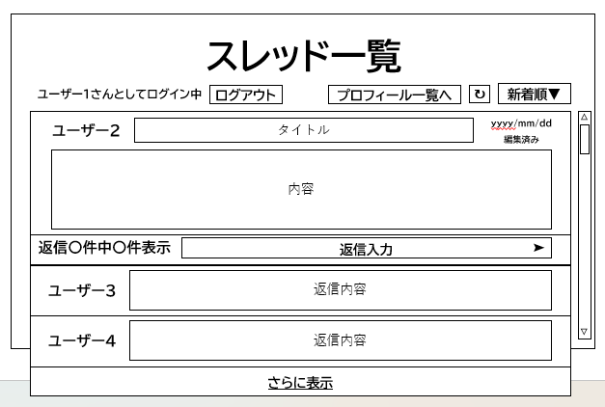
背景と目的
開発概要
設計・構成
実装画面・デモ
工夫・改善点
テスト・検証
結果・考察
まとめ
APPENDIX
02
開発概要(何を開発したか)
開発したもの
社内コミュニケーションスレッドアプリ
業務利用に取り入れられている
データ構造と表示構造の理解につながる
SlackやTeamsを参考

Slide 5


背景と目的
開発概要
設計・構成
実装画面・デモ
工夫・改善点
テスト・検証
結果・考察
まとめ
APPENDIX
02
開発概要
開発条件・前提・開発範囲
実習としての個人開発のため、期間や開発範囲を定める
PHPやJavaScriptなど、初めて使う言語やツールの理解が大前提
開発環境・使用ツール
開発ツール、言語、環境の概要
開発の流れと全体スケジュール
1か月半の期間の中で要件定義～設計～開発～テストを行った BacklogやGitを使い、スケジュール・タスク管理を行った

Slide 6
背景と目的
2-1
開発概要
設計・構成
実装画面・デモ
工夫・改善点
テスト・検証
結果・考察
まとめ
APPENDIX
開発条件・前提・開発範囲
開発条件
前提
社内コミュニケーションスレッドアプリ個人開発
Webシステム開発初心者
基本構造理解を重視
期間内に動くシステムを完成させる
実習期間
2025年 9月29日～11月11日(約6週間)
開発工程
開発範囲
要件定義/設計～環境構築～開発～テスト
対象機能 | 除外機能
認証機能 スレッド基本機能 プロフィール基本機能 | 通知機能 リアルタイム通信機能 ファイル共有等拡張機能
開発期間
約3週間

Slide 7









背景と目的
2-2
開発概要
設計・構成
実装画面・デモ
工夫・改善点
テスト・検証
結果・考察
まとめ
APPENDIX
開発環境・使用ツール
開発期間
開発言語
開発環境
XAMPP | VS Code
Git | Backlog
PHP | JavaScript
HTML/CSS | MySQL
PHP,MySQL開発向き
設定が簡単で初心者向き
Apacheが初期実装
使用経験あり エラー表示が分かりやすく効率的
拡張機能がある
初めて使用 サーバーサイド言語
動的ページやDB連携に適している
初めて使用 API通信で画面を自動更新・操作
動的なUIを実現
Backlog,GitHubと連携し管理
チーム開発想定の利用も可能
バージョン管理
タスク・スケジュール管理
開発スケジュールを共有できる
実際の業務に利用されている
使用経験あり ページの骨組みや内容作成
色・配置・デザインを実装
使用経験あり DB管理
情報の保存・検索・更新が可能

Slide 8


背景と目的
2-2
開発概要
設計・構成
実装画面・デモ
工夫・改善点
テスト・検証
結果・考察
まとめ
APPENDIX
開発環境・使用ツール
開発期間
開発サポートツール
開発言語
Chat GPT | Gemini
要件定義、設計、テスト
それぞれの作成方法やドキュメント作成
コード理解とコメント作成にも使用
コード作成やコードレビュー中心

Slide 9
背景と目的
2-3
開発概要
設計・構成
実装画面・デモ
工夫・改善点
テスト・検証
結果・考察
まとめ
APPENDIX
開発の流れと全体スケジュール
1週目
開発期間
開発言語
2週目
3週目
4～6週目
プログラミング
練習
要件定義
環境構築
設計書作成
開発・テスト
課題演習
要件定義書作成
各ツールのインストール
PHP+MySQL
プログラム設計書作成
コード作成
XAMPPの実装
自己紹介アンケートアプリ
スケジュール作成
テスト仕様書作成
JavaScript基礎編
Git, Backlog
自己紹介APIアプリ
コード修正

Slide 10
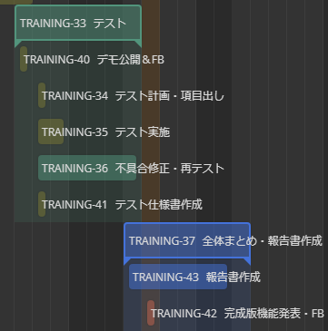
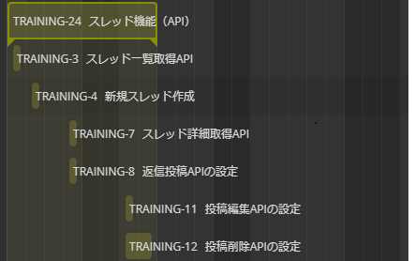
背景と目的
2-3
開発概要
設計・構成
実装画面・デモ
工夫・改善点
テスト・検証
結果・考察
まとめ
APPENDIX
開発の流れと全体スケジュール
Backlogのガントチャートを使用
開発期間
開発言語

Slide 11
背景と目的
2-3
開発概要
設計・構成
実装画面・デモ
工夫・改善点
テスト・検証
結果・考察
まとめ
APPENDIX
開発の流れと全体スケジュール
Backlogのガントチャートを使用
開発期間
開発言語
件名 | 開始日 | 期限日
DB設計・threds、postsテーブル作成 | 10/14 | 10/14 | 0.00
Gitの初期設定・リポジトリ作成 | 10/14 | 10/14 | 0.00
認証機能 | 10/14 | 10/14 | 0.00
ログイン・ログアウト・registerファイル引き継ぎ | 10/14 | 10/14 | 0.00
スレッド機能（API） | 10/14 | 10/21 | 0.00 | 0.00 | 0.00 | 0.00 | 0.00 | 0.00 | 0.00 | 0.00
スレッド一覧取得API | 10/14 | 10/14 | 0.00
新規スレッド作成 | 10/15 | 10/15 |  | 0.00
スレッド詳細取得API | 10/17 | 10/17 |  |  |  | 0.00
返信投稿APIの設定 | 10/17 | 10/17 |  |  |  | 0.00
投稿編集APIの設定 | 10/20 | 10/20 |  |  |  |  |  |  | 0.00
投稿削除APIの設定 | 10/20 | 10/21 |  |  |  |  |  |  | 0.00 | 0.00
スレッド機能（フロント） | 10/14 | 10/21 | 0.00 | 0.00 | 0.00 | 0.00 | 0.00 | 0.00 | 0.00 | 0.00
スレッド一覧ページの作成・改修 | 10/15 | 10/15 |  | 0.00
スレッド一覧ページの機能拡張、返信の表示機能の実装 | 10/15 | 10/17 |  | 0.00 | 0.00 | 0.00
新規投稿ページの作成・改修 | 10/16 | 10/16 |  |  | 0.00
返信〇件ボタンに返信件数を表示 | 10/17 | 10/17 |  |  |  | 0.00
返信投稿フォームを実装 | 10/20 | 10/20 |  |  |  |  |  |  | 0.00
投稿編集ページの作成・改修 | 10/21 | 10/21 |  |  |  |  |  |  |  | 0.00
各画面に編集・削除ボタンの設置 | 10/21 | 10/21 |  |  |  |  |  |  |  | 0.00
更新ボタンの表示 | 10/21 | 10/21 |  |  |  |  |  |  |  | 0.00
補助機能 | 10/22 | 10/23 |  |  |  |  |  |  |  |  | 0.00 | 0.00
ソート・ページング機能の適用 | 10/22 | 10/22 |  |  |  |  |  |  |  |  | 0.00
プロフィール表示画面 | 10/22 | 10/22 |  |  |  |  |  |  |  |  | 0.00
プロフィール編集ページの作成・改修 | 10/23 | 10/23 |  |  |  |  |  |  |  |  |  | 0.00
画面遷移の確認とバグ修正 | 10/23 | 10/23 |  |  |  |  |  |  |  |  |  | 0.00
表示崩れの修正・コード整理 | 10/24 | 10/24 |  |  |  |  |  |  |  |  |  |  | 0.00
CSSでのUI実装 | 10/24 | 10/29 |  |  |  |  |  |  |  |  |  |  | 0.00 | 0.00 | 0.00 | 0.00 | 0.00 | 0.00
ログイン・新規ユーザ登録画面のCSS設計 | 10/24 | 10/24 |  |  |  |  |  |  |  |  |  |  | 0.00
スレッドリスト表示画面のCSS設計 | 10/24 | 10/27 |  |  |  |  |  |  |  |  |  |  | 0.00 | 0.00 | 0.00 | 0.00
プロフィール一覧表示画面のCSS設計 | 10/27 | 10/28 |  |  |  |  |  |  |  |  |  |  |  |  |  | 0.00 | 0.00
新規投稿画面・投稿編集画面のCSS設計 | 10/28 | 10/28 |  |  |  |  |  |  |  |  |  |  |  |  |  |  | 0.00
プロフィール編集画面のCSS設計 | 10/29 | 10/29 |  |  |  |  |  |  |  |  |  |  |  |  |  |  |  | 0.00
返信削除後の返信数カウント・表示 | 10/28 | 10/29 |  |  |  |  |  |  |  |  |  |  |  |  |  |  | 0.00 | 0.00
テスト | 10/29 | 11/04 |  |  |  |  |  |  |  |  |  |  |  |  |  |  |  | 0.00 | 0.00 | 0.00 | 0.00 | 0.00 | 0.00 | 0.00
デモ公開＆FB | 10/29 | 10/29 |  |  |  |  |  |  |  |  |  |  |  |  |  |  |  | 0.00
テスト計画・項目出し | 10/30 | 10/30 |  |  |  |  |  |  |  |  |  |  |  |  |  |  |  |  | 0.00
テスト実施 | 10/30 | 10/31 |  |  |  |  |  |  |  |  |  |  |  |  |  |  |  |  | 0.00 | 0.00
不具合修正・再テスト | 10/30 | 11/04 |  |  |  |  |  |  |  |  |  |  |  |  |  |  |  |  | 0.00 | 0.00 | 0.00 | 0.00 | 0.00 | 0.00
テスト仕様書作成 | 10/30 | 10/30 |  |  |  |  |  |  |  |  |  |  |  |  |  |  |  |  | 0.00
全体まとめ・報告書作成 | 11/04 | 11/10 |  |  |  |  |  |  |  |  |  |  |  |  |  |  |  |  |  |  |  |  |  | 0.00 | 0.00 | 0.00 | 0.00 | 0.00 | 0.00 | 0.00
報告書作成 | 11/04 | 11/09 |  |  |  |  |  |  |  |  |  |  |  |  |  |  |  |  |  |  |  |  |  | 0.00 | 0.00 | 0.00 | 0.00 | 0.00 | 0.00
完成版機能発表・FB | 11/05 | 11/05 |  |  |  |  |  |  |  |  |  |  |  |  |  |  |  |  |  |  |  |  |  |  | 0.00
資料修正 | 11/05 | 11/06 |  |  |  |  |  |  |  |  |  |  |  |  |  |  |  |  |  |  |  |  |  |  | 0.00 | 0.00
最終報告会 | 11/10 | 11/10 |  |  |  |  |  |  |  |  |  |  |  |  |  |  |  |  |  |  |  |  |  |  |  |  |  |  |  | 0.00

Slide 12

背景と目的
開発概要
設計・構成
実装画面・デモ
工夫・改善点
テスト・検証
結果・考察
まとめ
APPENDIX
02
開発概要(開発準備)
要件定義書作成
何を作成し実現するのか
開発範囲の制定、機能要件の作成、全体スケジュールの作成
※別途資料
設計書作成
どのように作成、実現するのか
機能設計、画面設計、データ設計を作成。処理設計は今回省略
※別途資料
プログラミング練習
システム開発に向けての準備
PHP, MySQL, JavaScriptを主に練習。基本コード、認証機能・DB連携・APIアプリをステップごとに

Slide 13


背景と目的
開発概要
設計・構成
実装画面・デモ
工夫・改善点
テスト・検証
結果・考察
まとめ
APPENDIX
03
システム設計・構成
画面遷移・全体フロー
どんなシステムのイメージか、画面遷移やフローで説明
すべての機能の全体像を説明
システム全体構成
フロント、API、DBの通信関係の説明
SSRとfetch APIでの非同期処理の説明
データ構造設計
DB構造の説明
どの画面や機能がどのテーブル・データを利用しているか説明

Slide 14
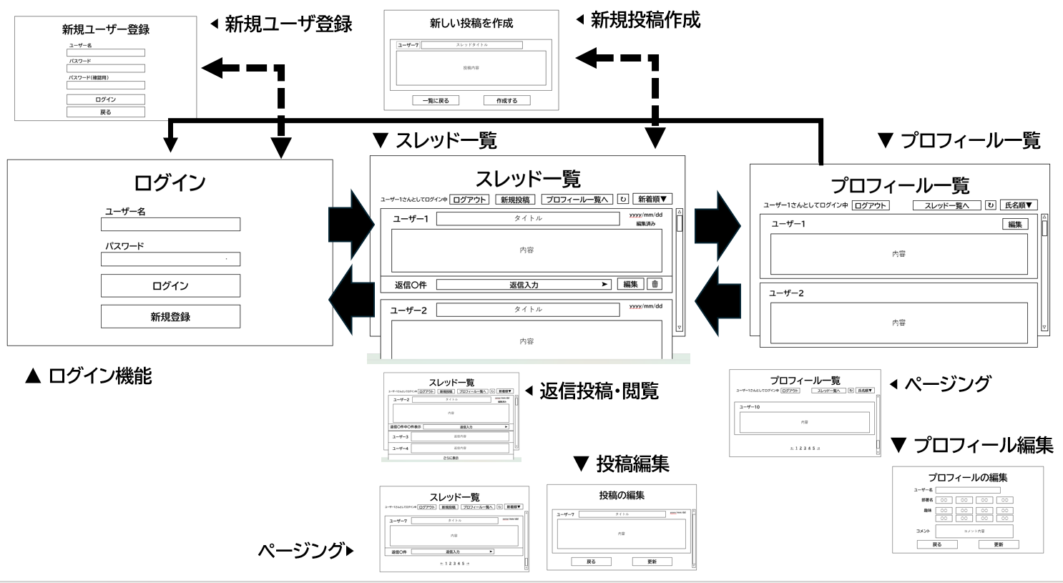
背景と目的
3-1
開発概要
設計・構成
実装画面・デモ
工夫・改善点
テスト・検証
結果・考察
まとめ
APPENDIX
画面遷移・動作の流れ
Backlogのガントチャートを使用
開発期間
開発言語

Slide 15

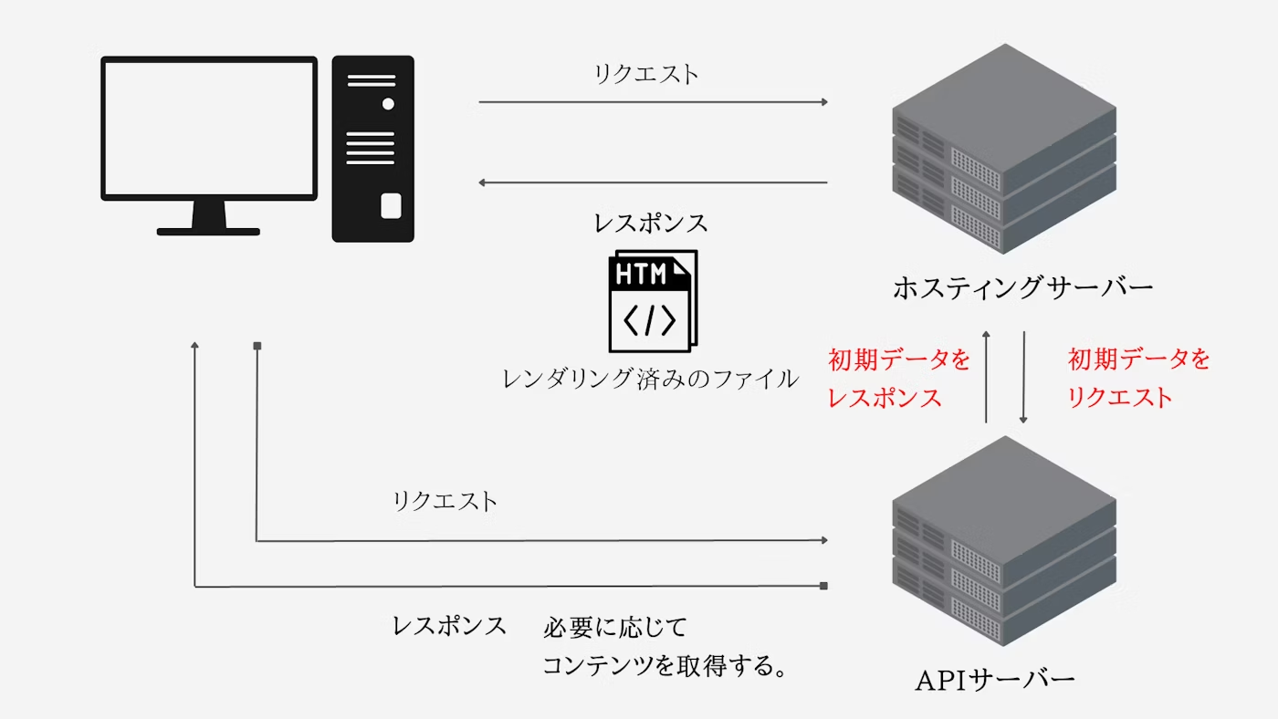

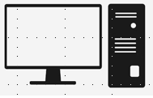

背景と目的
3-2
開発概要
設計・構成
実装画面・デモ
工夫・改善点
テスト・検証
結果・考察
まとめ
APPENDIX
システム全体構成
Webサーバー（Apache (ver2.4.58)）
開発期間
開発言語
PHP
PHP(ver8.2.12)
ブラウザ(Google Chrome)
Fetch（GET/POST）
MySQL DB
MySQL(ver8)
非同期処理
JSON形式
DOM更新
Qiita 「【図解】SPA,SSR,SSGについて」 https://qiita.com/manabito76/items/fe91eefe11a74dcf5126

Slide 16
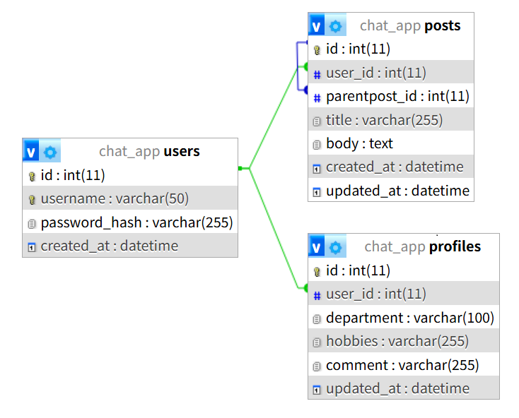
背景と目的
3-3
開発概要
設計・構成
実装画面・デモ
工夫・改善点
テスト・検証
結果・考察
まとめ
APPENDIX
データ構造設計
XAMPP, MySQLのER図
DB構成概要
開発言語
PHP サーバー
users | posts | profiles
ユーザ基本情報 | スレッドや返信 | ユーザ詳細情報
Id 名前 パスワード 登録日時 | Id user_id 親投稿id(通常はNULL) タイトル(返信はNULL) 投稿内容 作成日時 更新日時 | Id user_id 部署名 趣味 コメント 更新日時

Slide 17

背景と目的
開発概要
設計・構成
実装画面・デモ
工夫・改善点
テスト・検証
結果・考察
まとめ
APPENDIX
04
実装画面・デモ紹介
スレッド機能
今回の開発のメイン部分
非同期処理として返信投稿、編集、削除の動作・反映ができる
認証・編集・削除・その他の機能
WEBアプリ共通の機能
DB連携やセキュリティ、その他の拡張可能機能について実装した
全体動作・デモ紹介
サーバ上に公開したスレッドアプリを実際に使い、使用感を紹介
すべての基本動作についてデモで動作してみる

Slide 18
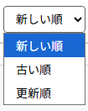
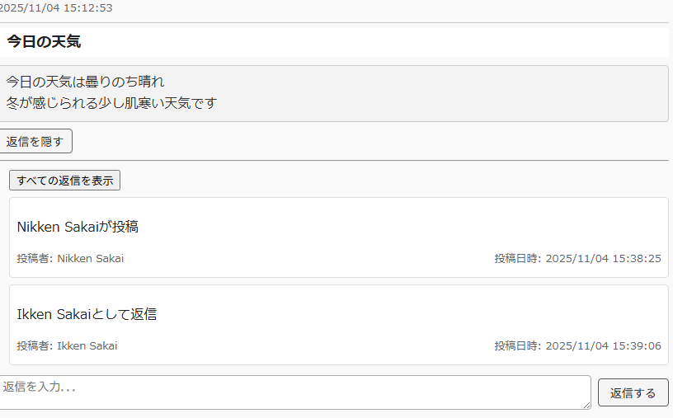
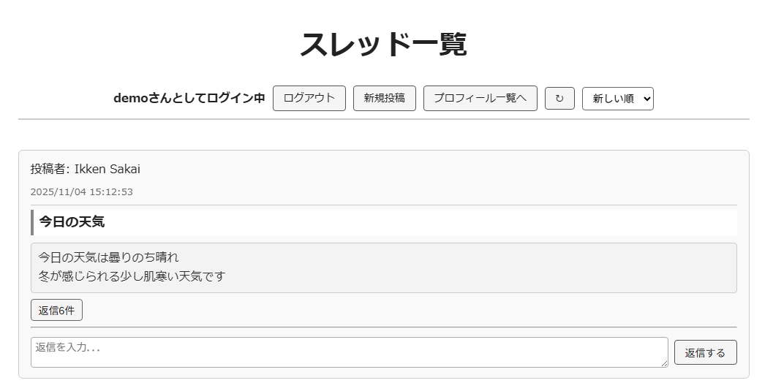
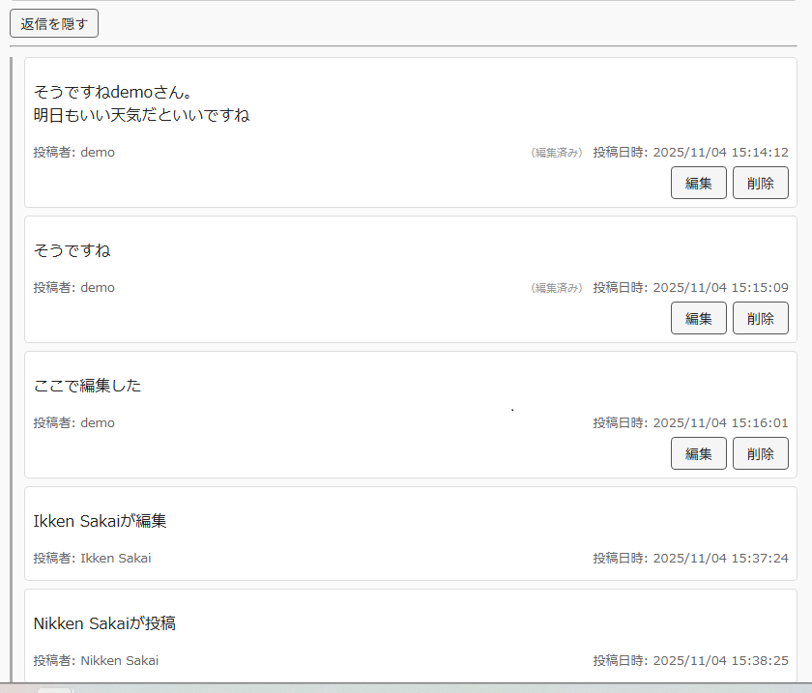
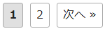
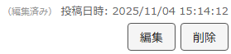
背景と目的
4-1
開発概要
設計・構成
実装画面・デモ
工夫・改善点
テスト・検証
結果・考察
まとめ
APPENDIX
スレッド機能
アプリ（スレッド一覧画面）
返信表示（1回押下時）
ソーティングボタン
ドロップダウン
開発言語
通常画面
返信内容
返信全件表示
返信内容
返信編集・削除ボタン
ページングボタン
本人投稿のみ表示

Slide 19
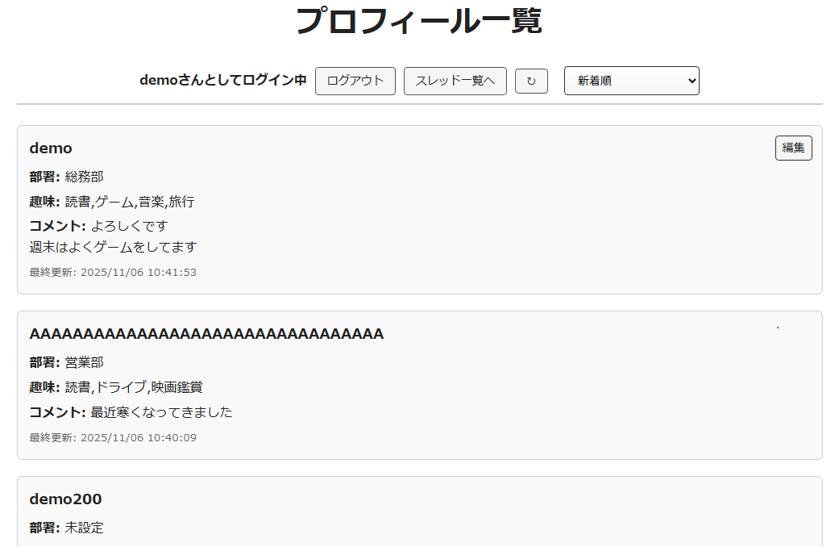
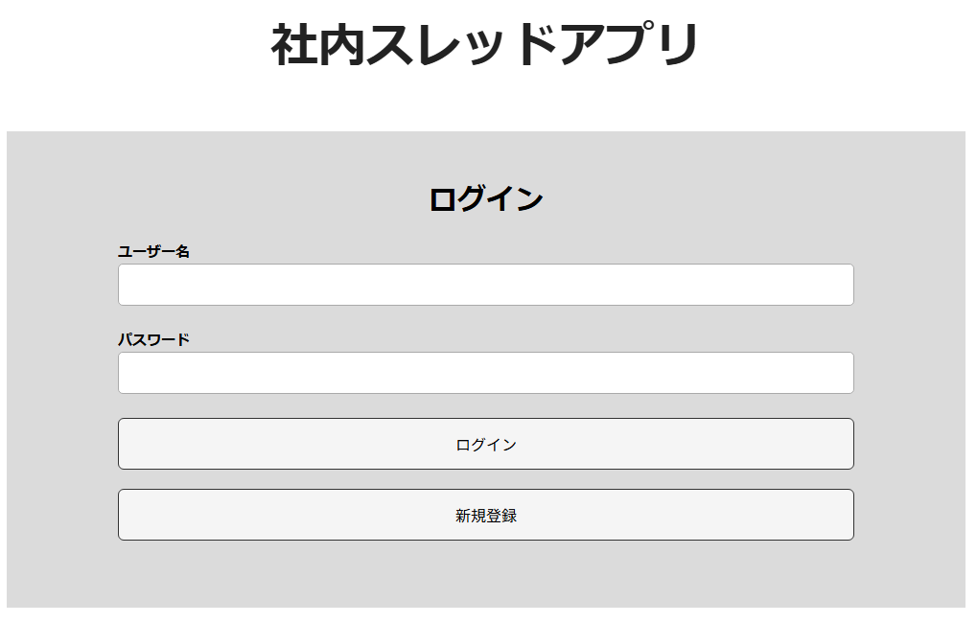
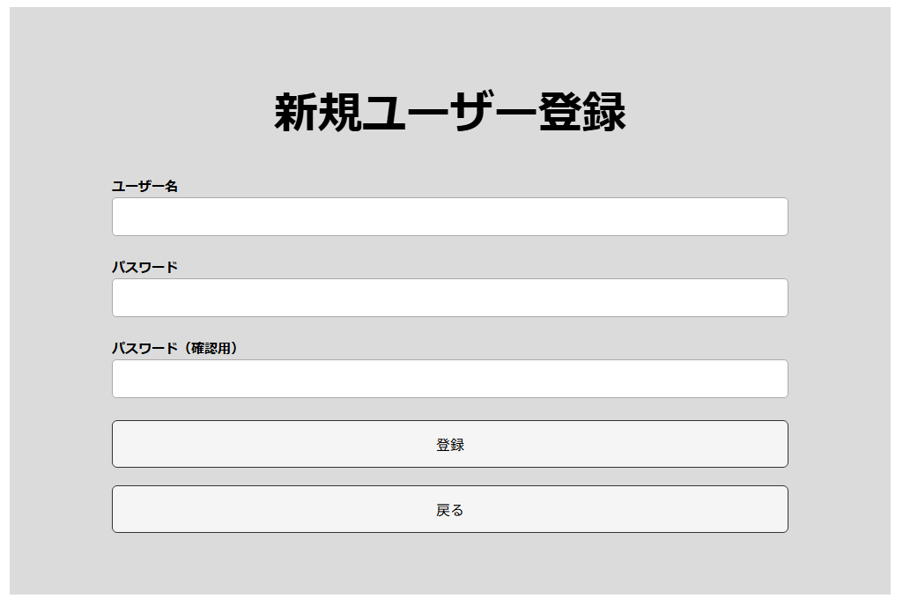
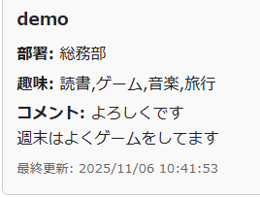
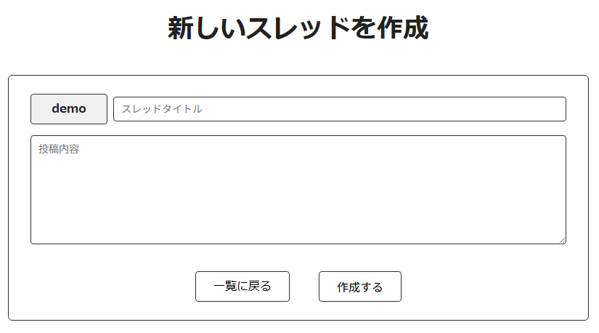
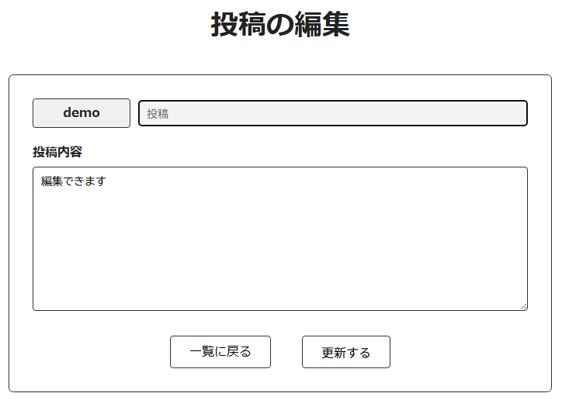
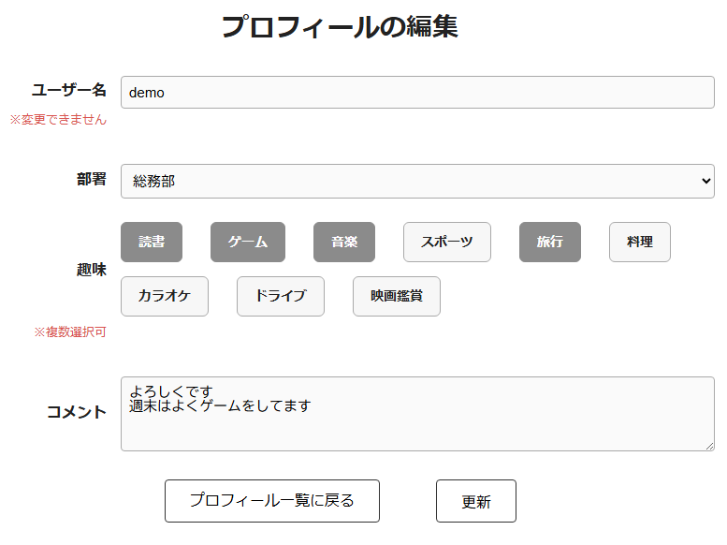
背景と目的
4-2
開発概要
設計・構成
実装画面・デモ
工夫・改善点
テスト・検証
結果・考察
まとめ
APPENDIX
認証・編集・削除・その他の機能
ログイン・新規登録
プロフィール一覧
開発言語
PHP サーバー
新規投稿・編集
プロフィール編集

Slide 20
背景と目的
4-3
開発概要
設計・構成
実装画面・デモ
工夫・改善点
テスト・検証
結果・考察
まとめ
APPENDIX
全体動作・デモ紹介
開発言語
全体動作・デモ紹介

Slide 21

背景と目的
開発概要
設計・構成
実装画面・デモ
工夫・改善点
テスト・検証
結果・考察
まとめ
APPENDIX
05
工夫点・改善点
工夫点
機能系、表示系の工夫点について説明
改善点
現在の課題点と、それに対する改善点の説明
コード設計と管理
コメント説明の詳細さなどの工夫点
共通処理の分離や関数管理などの改善点

Slide 22
背景と目的
5-1
開発概要
設計・構成
実装画面・デモ
工夫・改善点
テスト・検証
結果・考察
まとめ
APPENDIX
工夫点
返信機能の非同期処理化
ページング・ソート機能の実装
画面の再読み込みなしで情報を更新できる
↓
・再読み込み不要で操作がスムーズに
・情報更新時にスクロール位置が維持される
件数が増えても見やすい構造
1ページあたり10件表示
SQLのLIMITで必要な範囲だけ取得、最適化
非同期処理をまとめて効率化
直感的な操作のしやすさを意識
すべての通信処理をapi.phpに統合
↓
・修正箇所が明確
・同じコードの重複処理がなくなる
・新しい機能の追加がしやすい
ボタン押下時に文言を変更
一目で何の操作ができるかが分かる

Slide 23
背景と目的
5-2
開発概要
設計・構成
実装画面・デモ
工夫・改善点
テスト・検証
結果・考察
まとめ
APPENDIX
改善点
新規投稿・投稿編集の非同期処理化
情報の見分けづらさ
スレッドのタイトル・内容・返信欄
それぞれの枠が似て区別がつきにくい
現在は、別ページへの遷移
Teamsのように、すべての機能を1ページで完結させる
slackのようにあえてタイトル欄はなくすなど
よりシンプルかつ見やすい構造にしたい
ウィンドウサイズ変更時の挙動
情報の見つけづらさ
投稿が増えると、
ページングやソートだけでは探したい投稿が見れない
画面サイズ変更時のボタン配置
省略やボタンサイズ変更を改善したい
検索機能やチャンネル機能の実装を考えたい

Slide 24
背景と目的
5-3
開発概要
設計・構成
実装画面・デモ
工夫・改善点
テスト・検証
結果・考察
まとめ
APPENDIX
コード設計管理の工夫点・課題点
工夫点
改善点
コメント説明を丁寧に
重複処理
自分のコード理解＋チーム開発を意識
処理の流れが理解しやすいようなコメント
読み返し時間の短縮
レビューのしやすさにつながった
複数のページで同じ処理がある
データ取得・バリデーション等
↓
共通処理を関数や別ファイルにまとめ
コード構造の整理、再利用性や保守性を高めたい
ID紐づけによるGET/POST処理の統一化
生成AIプロンプト精度と修正作業の効率化
リクエスト内容とaction属性に応じた処理
GETではユーザID等を基にデータ取得
POSTでそのIDを使い、登録・更新・削除を実行
ex) GET, action=get_my_profile 、 プロフィール取得
POST, action = delete、投稿削除
プロンプト指示の曖昧さから
同じコードを何度も修正する必要が生じた
↓
自分の意図を正確に言語化し
開発スキルの一部として改善したい

Slide 25
背景と目的
開発概要
設計・構成
実装画面・デモ
工夫・改善点
テスト・検証
結果・考察
まとめ
APPENDIX
06
テストと検証
システムテスト仕様書の作成と実行
機能系・表示系・セキュリティ系のテスト
基本動作の確認（動作テスト、認証テスト、反映テスト）、ソート・ページング動作確認等
ユーザビリティテスト
実際にアプリを使っていただき、そのFBから改善

Slide 26
背景と目的
6-1
開発概要
設計・構成
実装画面・デモ
工夫・改善点
テスト・検証
結果・考察
まとめ
APPENDIX
システムテスト仕様書の作成と実行
システムテスト仕様書
各ページ、各機能についての動作確認
※別途資料
機能
テスト項目
一覧が正しく表示される
自分のスレッドを削除できる
表示崩れしない
スレッド一覧、編集、削除、UI等
テスト手順
期待される結果
ログインし、thread_list.php を開く。
自分が投稿したスレッドと、他人が投稿したスレッドが両方表示されている状態にする。
親投稿のみが一覧で表示されること（返信は表示されない）。

Slide 27
背景と目的
6-1
開発概要
設計・構成
実装画面・デモ
工夫・改善点
テスト・検証
結果・考察
まとめ
APPENDIX
機能テスト、UI・UXテスト（テスト仕様書より一部抜粋）
機能 | テスト項目 | テスト手順 | 期待される結果 | 結果 (OK/NG) | 備考
スレッド一覧 (正常系) | スレッド一覧が正しく表示される | 1. ログインし、thread_list.php を開く。 | 親投稿のみが一覧で表示されること（返信は表示されない）。 | OK
スレッド一覧 (権限) | 自分の投稿にのみ編集・削除ボタンが表示される | 1. ログインし、thread_list.php を開く。 | 自分が投稿したスレッドには「編集」「削除」ボタンが表示される。 | OK
 |  | 2. 自分が投稿したスレッドと、他人が投稿したスレッドが両方表示されている状態にする。 | 他人が投稿したスレッドには「編集」「削除」ボタンが表示されない。
スレッド一覧 (UI) | 「↻」更新ボタンが機能する | 1. thread_list.php を開く。 | ページがリロードされず、一覧が非同期で更新され、2. で投稿した新しいスレッドが表示されること。 | OK
 |  | 2. （別ブラウザなどで）新しいスレッドを投稿する。
 |  | 3. 元のブラウザで「↻」ボタンをクリックする。
新規スレッド作成 (正常系) | 新規スレッドを作成できる | 1. thread_list.php の「新規投稿」ボタンをクリック。 | スレッドが作成され、thread_list.php に遷移する。 | OK
 |  | 2. new_thread.php で「スレッドタイトル」「投稿内容」を入力。 | 一覧の一番上に、今作成したスレッドが表示されていること。
 |  | 3. 「作成する」ボタンをクリックする。
新規スレッド作成 (UI) | 投稿者名が自動表示・編集不可である | 1. new_thread.php を開く。 | 自分のユーザー名が自動で表示されていること。 | OK
 |  |  | ユーザー名の欄はクリックしても編集できないこと。
新規スレッド作成 (異常系) | タイトル未入力で作成に失敗する | 1. new_thread.php を開く。 | ブラウザのバリデーション（例: 「このフィールドを入力してください」）が機能し、投稿が送信されないこと。 | OK
 |  | 2. 「投稿内容」のみ入力し、「作成する」ボタンをクリックする。
新規スレッド作成 (戻る) | 「一覧に戻る」ボタンで確認アラートが表示される | 1. new_thread.php を開く。 | 「入力内容は保存されません。本当に一覧に戻りますか？」という確認アラートが表示される。 | OK
 |  | 2. タイトルや本文に何かしらテキストを入力する。 | 「キャンセル」を押すと画面に留まる。
 |  | 3. 「一覧に戻る」ボタンをクリックする。 | 「OK」を押すと thread_list.php に遷移する。
…
UI (表示崩れ) | 長文の「タイトル」が一覧で表示崩れしないか | 1. new_thread.php で、タイトルに非常に長い文字列（例: 200文字）を入力して作成する。 | タイトルが枠をはみ出さず、適切に「...」などで省略されるか、折り返して表示されること。 | NG (11/4修正済み) | CSSの overflow や text-overflow 用確認
 |  | 2. スレッド一覧 (thread_list.php) で、該当スレッドのタイトル表示を確認する。
UI (表示崩れ) | 長文の「本文」（改行なし）が一覧で表示崩れしないか | 1. new_thread.php で、本文に改行を含まない非常に長い文字列（例: 500文字）を入力して作成する。 | 本文が枠（コンテナ）をはみ出さず、適切に折り返して（word-wrap: break-word; など）表示されること。 | NG (11/4修正済み) | 英数字スペースなしの連続テキストでBOXからはみ出す
 |  | 2. スレッド一覧 (thread_list.php) で、該当スレッドの本文表示を確認する。
UI (状態) | ブラウザバック時のキャッシュ（古い一覧）表示 | 1. スレッド一覧 (thread_list.php) を表示する。 | スレッド一覧が（キャッシュではなく）再読み込みされ、最新の状態が表示されること。 | OK | cache-control: no-cache 等のヘッダ確認
 |  | 2. 「新規投稿」ボタンを押し、new_thread.php に遷移する。 | （または「更新」ボタンを押すよう促されること）
 |  | 3. ブラウザの「戻る」ボタンを押して thread_list.php に戻る。

Slide 28
背景と目的
6-2
開発概要
設計・構成
実装画面・デモ
工夫・改善点
テスト・検証
結果・考察
まとめ
APPENDIX
ユーザビリティテスト
テスト実施していただいた方からのFB
赤文字：修正した点
1 | 投稿後のスタイルがフィールドタイプになっていて明確に表示エリアに見えないから入力できちゃいそう。
2 | プロフィール一一覧の意味がわからない。
3 | 仕組みの理解という目的なんだろうけど、今だったらデザインフレームワークを当てるだけでもできればよかったね。
4 | 返信編集画面では、編集ボタンは必要ありません。保存ボタンで十分だと思います。
5 | 全体的にとても良い仕上がりです。 * スレッド返信リストで 「編集」ボタン をクリックした際、テキストエリアのスタイルの不具合を修正してください。 * プロフィールリストでは、オーナーのプロフィールを強調表示し、最初に表示されるようにするのが良いと思います。 * また、**デフォルトの並び順を「新しい順」**に設定することを提案します。 * 趣味リストについては、ボタン選択時のスタイルを変更することを検討してください。ラベル部分のみをハイライトするのではなく、ボタン全体が視覚的にわかりやすくなるようにすると良いと思います。

Slide 29

背景と目的
開発概要
設計・構成
実装画面・デモ
工夫・改善点
テスト・検証
結果・考察
まとめ
APPENDIX
07
結果と考察
開発の成果・達成度
実習を通しての成果物確認
目的・背景に対しての達成度振り返り
学び・課題・理解の深まり
開発を通して得た知識・スキル・理解の振り返り
体感的に学んだことや困難に感じた点の振り返り
今後の展望
実習を通しての課題点
これから挑戦したいことや、学びから活かしたいこと

Slide 30

背景と目的
7-1
開発概要
設計・構成
実装画面・デモ
工夫・改善点
テスト・検証
結果・考察
まとめ
APPENDIX
開発の成果・達成度
成果物
目的達成度
設計から実装までのWEBアプリ開発
○期間内に動くアプリの実装
○APIを用いて非同期処理を実装とSSR構造の理解
△基本的な機能のみの実装
・スレッドアプリ
・要件定義書
実際の開発フローやツールを経験
・プログラム設計書
○要件定義～設計～開発～テストの経験
○BacklogやGitでのタスク、スケジュール管理
△ドキュメント作成、構成に改善が必要
・システムテスト仕様書

Slide 31
背景と目的
7-2
開発概要
設計・構成
実装画面・デモ
工夫・改善点
テスト・検証
結果・考察
まとめ
APPENDIX
学び・課題・理解の深まり
学び・課題
困難に感じたこと
要件定義の重要性
ドキュメント作成・説明
・なんとなくこれが作りたいで終わらせない
・テストまでを意識した機能要件の作成
・言語化能力と説明・伝達力が足りない
・ゴール設定の甘さや機能要件の抜けが多い
UI/UXの改善
生成AIの便利さと理解度
・すべてのフローにおいて考える必要がある
・細かい使用感など、ユーザ視点に立つ必要性
・ユーザビリティテストが勉強になった
・理解したつもりになっていた
・作成と修正の繰り返しになりがち
・コード振り返りとコメントでの理解が重要

Slide 32
背景と目的
7-3
開発概要
設計・構成
実装画面・デモ
工夫・改善点
テスト・検証
結果・考察
まとめ
APPENDIX
今後の展望
成果物
拡張機能の実装や新しいアプリの作成
詳細な要件定義の作成
・ゴール設定と課題設定、目的の明瞭さ
・テストまで意識したレギュレーション設定
・周りの意見も取り入れる
・開発範囲外にした機能の追加実装
・PHP, JavaScriptで実装できるアプリの作成
・チーム開発への応用（Git, タスク管理の使用）
UI・UXの知識
生成AIの使い方
・システム開発のすべてにおいて最重要
・ユーザ視点に立った分析
・いろいろなシステムを使ってみる
・プロンプトは必ず詳細に（ハルシネーション対策）
・コメント追加でコードレビューを丁寧に

Slide 33
背景と目的
開発概要
設計・構成
実装画面・デモ
工夫・改善点
テスト・検証
結果・考察
まとめ
APPENDIX
08
まとめ
Webアプリ個人開発：社内コミュニケーションスレッドアプリ
臨地実務実習Ⅱ
テーマ：「製品、業務内容、ビジネスプロセスなどの問題点の発見や課題の理解」
KT Partnersでプログラミングでの開発経験を通し、WEBシステム開発の基本・プロセスを学びたい
構造理解のためのWEBアプリ開発
WEBアプリ基本構造やサーバサイド処理の構造を理解する
フロントエンド動作だけでなくPHP, JavaScriptでのAPI実装で、非同期処理を行う
実際の開発フローやツールを経験
要件定義～開発～テストの一連を経験
Git, Backlogなど、現場で実際に使用されるツールを活用した開発

Slide 34
01
02
03
04
05
06
07
08
09
背景と目的
開発概要
システム設計・構成
実装画面・デモ紹介
工夫点・改善点
テストと検証
結果と考察
まとめ
質疑応答・APPENDIX
質疑応答・APPENDIX

Slide 35
背景と目的
開発概要
設計・構成
実装画面・デモ
工夫・改善点
テスト・検証
結果・考察
まとめ
APPENDIX
開発概要(何を開発したか)
開発したもの
社内情報共有スレッドアプリ
なぜ開発したか
データ構造と表示構造の体感的理解
非同期処理のページ内更新が分かりやすい
認証機能、メイン画面などの遷移が分かりやすい
GET/POST処理の分岐がしやすい
期間内に動くものの開発
Teamsやslackなど既存アプリを参考
拡張機能を取り入れやすい
基本機能が多く、他のアプリ開発の参考になる

Slide 36
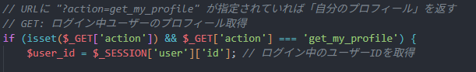
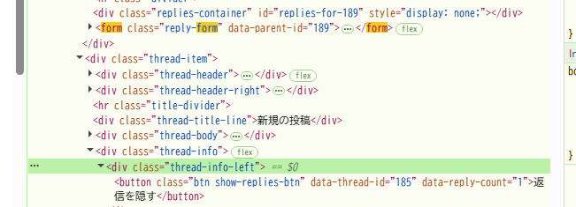
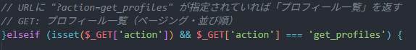
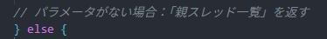
背景と目的
開発概要
設計・構成
実装画面・デモ
工夫・改善点
テスト・検証
結果・考察
まとめ
APPENDIX
ID紐づけによるGET/POST処理の統一化
工夫点

Slide 37
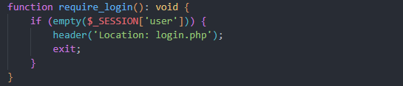
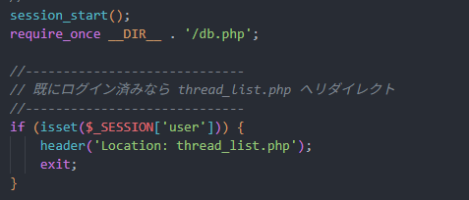
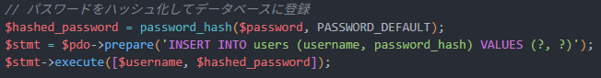
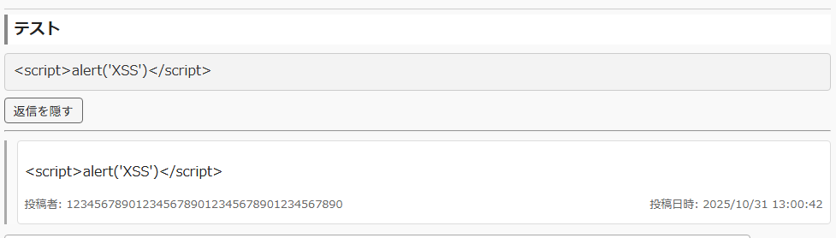
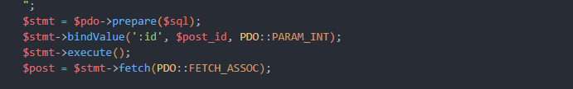
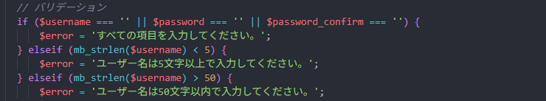
背景と目的
開発概要
設計・構成
実装画面・デモ
工夫・改善点
テスト・検証
結果・考察
まとめ
APPENDIX
セキュリティ対策
セキュリティの種類 | 説明 | 詳細
ログイン必須制御 | 不正アクセス防止 各ページにrequire_login()で 未ログイン時はログイン画面に自動遷移
セッション管理 | ユーザごとの操作状態を安全に管理 セッションでログイン情報を保持 10分のタイムアウトで破棄
パスワードハッシュ化 | パスワード漏洩対策 password_hash()で暗号化 Password_verifyで照合
XSS対策 | 情報漏洩、画面改ざん防止 htmlspecialchars()で特殊文字をエスケープ
SQLインジェンクション防止 | 不正なSQL操作やデータ改ざん防止 prepare()とbindParam()で安全に値を代入
入力チェック | 想定外のデータや不正入力を防止 フォーム送信時に空欄や文字数制限をチェック

Slide 38
背景と目的
開発概要
設計・構成
実装画面・デモ
工夫・改善点
テスト・検証
結果・考察
まとめ
APPENDIX
MySQL
-- demo user のIDを入力（テスト用）
SET @demo_user_id = 6;
-- --------------------------------------------------------
-- テーブル構造： users
-- --------------------------------------------------------
CREATE TABLE IF NOT EXISTS `users` ( -- usersテーブル作成
`id` int(11) NOT NULL AUTO_INCREMENT,-- 自動的に連番振り分け
`username` varchar(50) NOT NULL, -- ログイン時の名前
`password_hash` varchar(255) NOT NULL, -- 暗号化（ハッシュ化）されたパスワード
`created_at` datetime DEFAULT CURRENT_TIMESTAMP,-- 登録日時
PRIMARY KEY (`id`), -- idキーを重複しないようにPRIMARY KEY
UNIQUE KEY `username` (`username`) -- 同じユーザー名が登録できないように
) ENGINE=InnoDB DEFAULT CHARSET=utf8mb4;
-- --------------------------------------------------------
-- テーブル構造： profiles
-- --------------------------------------------------------
CREATE TABLE IF NOT EXISTS `profiles` (
`id` int(11) NOT NULL AUTO_INCREMENT,
`user_id` int(11) NOT NULL, -- どのユーザのプロフィールかを識別
`department` varchar(100) DEFAULT NULL,
`hobbies` varchar(255) DEFAULT NULL,
`comment` varchar(255) DEFAULT NULL,
`updated_at` datetime DEFAULT CURRENT_TIMESTAMP ON UPDATE CURRENT_TIMESTAMP,
PRIMARY KEY (`id`),
KEY `user_id` (`user_id`), -- 検索を高速化
CONSTRAINT `profiles_ibfk_1`
FOREIGN KEY (`user_id`)
REFERENCES `users` (`id`)
ON DELETE CASCADE -- 連携先のusersテーブルからユーザが削除された場合、ここのデータも自動的に削除
) ENGINE=InnoDB DEFAULT CHARSET=utf8mb4;
-- --------------------------------------------------------
-- テーブル構造： posts
-- --------------------------------------------------------
CREATE TABLE IF NOT EXISTS `posts` (
`id` int(11) NOT NULL AUTO_INCREMENT,
`user_id` int(11) NOT NULL,
`parentpost_id` int(11) DEFAULT NULL, -- 返信先の親投稿のID。親投稿自体の場合NULL
`title` varchar(255) DEFAULT NULL,
`body` text NOT NULL,
`created_at` datetime DEFAULT CURRENT_TIMESTAMP,
`updated_at` datetime DEFAULT CURRENT_TIMESTAMP ON UPDATE CURRENT_TIMESTAMP,
PRIMARY KEY (`id`),
KEY `user_id` (`user_id`),
KEY `parentpost_id` (`parentpost_id`),
CONSTRAINT `posts_ibfk_1`
FOREIGN KEY (`user_id`)
REFERENCES `users` (`id`)
ON DELETE CASCADE, -- users idと連携。ユーザが削除でその人の投稿もすべて自動削除
CONSTRAINT `posts_ibfk_2`
FOREIGN KEY (`parentpost_id`)
REFERENCES `posts` (`id`)
ON DELETE CASCADE -- 親投稿が削除でそれに紐づく返信も自動削除
) ENGINE=InnoDB DEFAULT CHARSET=utf8mb4;

Slide 39
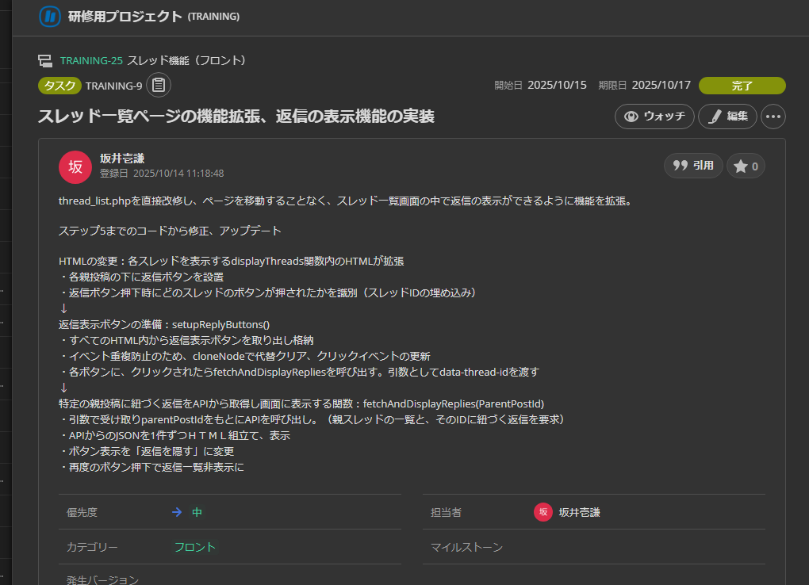
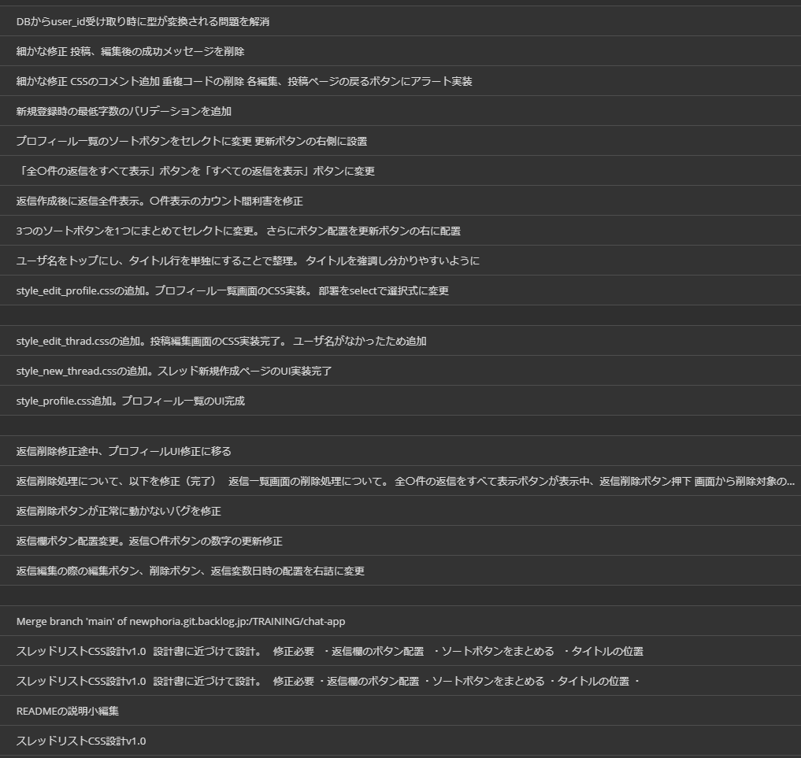
背景と目的
開発概要
設計・構成
実装画面・デモ
工夫・改善点
テスト・検証
結果・考察
まとめ
APPENDIX
Backlog：課題設定、タスク管理
Gitのコミット履歴

Slide 40
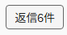
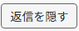
背景と目的
開発概要
設計・構成
実装画面・デモ
工夫・改善点
テスト・検証
結果・考察
まとめ
APPENDIX
スレッド機能
ソーティングボタン
ドロップダウン
返信表示（1回押下時）
アプリ（スレッド一覧画面）
開発言語
通常画面
タイトル
返信内容
ログアウトボタン
2件表示
→ログイン画面
返信表示ボタン
新規投稿ボタン
プロフィール一覧ボタン
更新ボタン
→新規投稿画面
→プロフィール一覧画面
画面更新
押下
返信全件表示
投稿タイトル
投稿内容
返信内容
返信投稿欄
返信編集・削除ボタン
全件表示
ページングボタン
本人投稿のみ表示

Slide 41
背景と目的
開発概要
設計・構成
実装画面・デモ
工夫・改善点
テスト・検証
結果・考察
まとめ
APPENDIX
工夫点詳細
返信機能の非同期処理化
ページング・ソート機能の実装
JSのfetch APIで返信データをサーバに送信
↓
api.phpでPOST受け取り
↓
JSON形式で返信データ返却
↓ DOMを更新
件数が増えても見やすい構造
1ページあたり10件表示
SQLのLIMITで必要な範囲だけ取得、最適化
非同期処理をまとめて効率化
直感的な操作のしやすさを意識
各画面でPHPファイルを作っていた
↓
すべてのデータ通信をapi.phpに統合
↓
各画面でfetchでapi.phpを呼び出す
↓
GET/POST処理を1ファイルで管理
ボタン押下時に文言を変更
一目で何の操作ができるかが分かる

